Slide 1
Sous-Thème 3: Gestion des eaux usées et Qualité de l’eau
Pollution de l’eau par l’arsenic en zone subsaharienne: impacts sanitaires et sociaux. Cas du Burkina Faso
Présenté par : GUEYE Awa
Dakar le 26 Mai 2014

Slide 2
Contexte
L’arsenic, élément métallique le plus toxique et le métalloïde le plus fréquent dans les eaux et les sols (Culioli et al., 2008)
L’arsenic, contaminant environnemental responsable des risques les plus élevés de morbidité et de mortalité : toxicité et personnes exposées ( Abernathy et al.,2003)
plus de 70 pays à travers le monde sont concernées par la pollution de l’eau à l’arsenic (Millot et al, 2011)
Bangladesh et le Bengale : en 2001, 150 millions de personnes exposées à des eaux contaminées ( Chakraborti et al.,2002)
plus grand empoisonnement de l’humanité au Bangladesh (OMS, 1990)

Slide 3
L’arsenic en Afrique
Afrique : Jusqu’en 2005 pas de mesures des taux d’As dans les eaux souterraines (Ortiz-Escobar et al.,2006)
Ghana : entre 1947 et 1992, eaux de surface polluées par les effluents des mines d’or jusqu’à 350µg/l (Smedley,1996)
Afrique du Sud et Zimbabwe: présence d’arsenic dans les eaux de surface dues aux pollutions minières (Johnalagadda et al., 1996)
Burkina Faso : en 2005 mise en évidence d’intoxication par des eaux souterraines riches en As jusqu’à 1590µg/l ( Smedley et al., 2007)

Slide 4
Arsenic ?
Semi métal ou métalloïde – symbole chimique As
Il est inodore et insipide
Il se produit naturellement dans la terre et dans les mers
Deux types :
As organique (combiné à des chaînes de carbone) : retrouvé dans les fruits de mer
As inorganique : trivalent (As(III)) arséniate pentavalent (As(V))

Slide 5
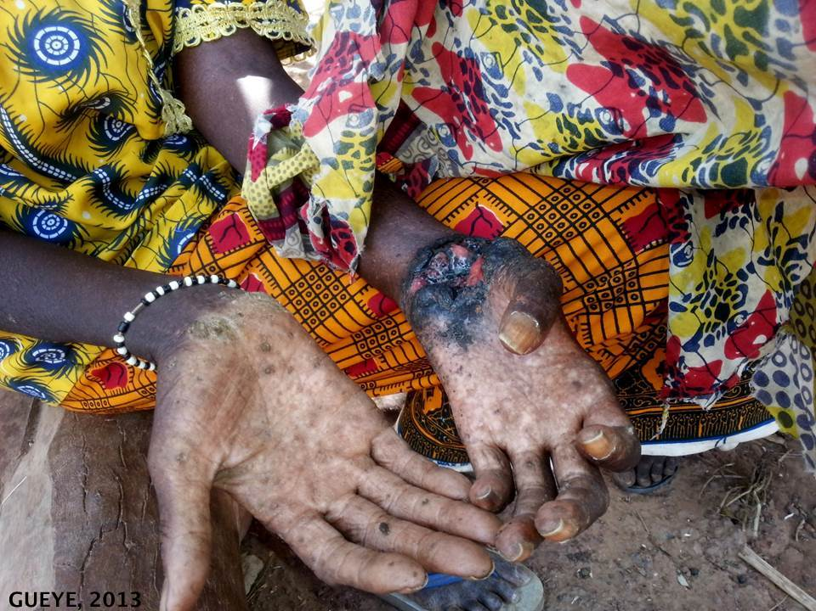
L’arsenic est il dangereux ?
Dose maximale admissible par l’organisme 150µg/J (Lenoble,2003)
Taux de concentration dans l’eau supérieurs à 10µg/l (Normes OMS, 1994) entraine :
Intoxication aigüe: irritation importante des voies digestives, « choléra arsenical » (Bisson et al., 2006, Gagné et al, 1998)
Intoxication chronique (exposition de 5 à 15 ans à des doses de plus de 700µg/j ,1,5l avec 400µg/l d’arsenic) :
Cancers : peau- vessie - reins- poumons (Centeno et al.,2002)
Maladies cardio-vasculaires, diabète- hypertension artérielle (Rahman,1998)
Grossesse et risques : avortement, accouchement prématuré, mort fœtale (Bloom et al., 2010, Goldgewicht, 2002 )

Slide 6
Impacts sociaux
L’arsénicisme: Une sanction divine, un fléau au Bangladesh (Ratelle, 2012, Hassan, 2000)
Rejets et exclusion des victimes par leurs familles (Hassan et al, 2005).
Baisse des revenus du ménage et charge de travail pour les enfants (Nasreen, 2001)
Discrimination sociale, menaces à la vie familiale et conjugale (Sultana, 2006, Sarker, 2010) :
Femmes atteintes d’arsénicisme sont répudiées
Dote plus élevée chez les jeunes filles atteintes physiquement

Slide 7
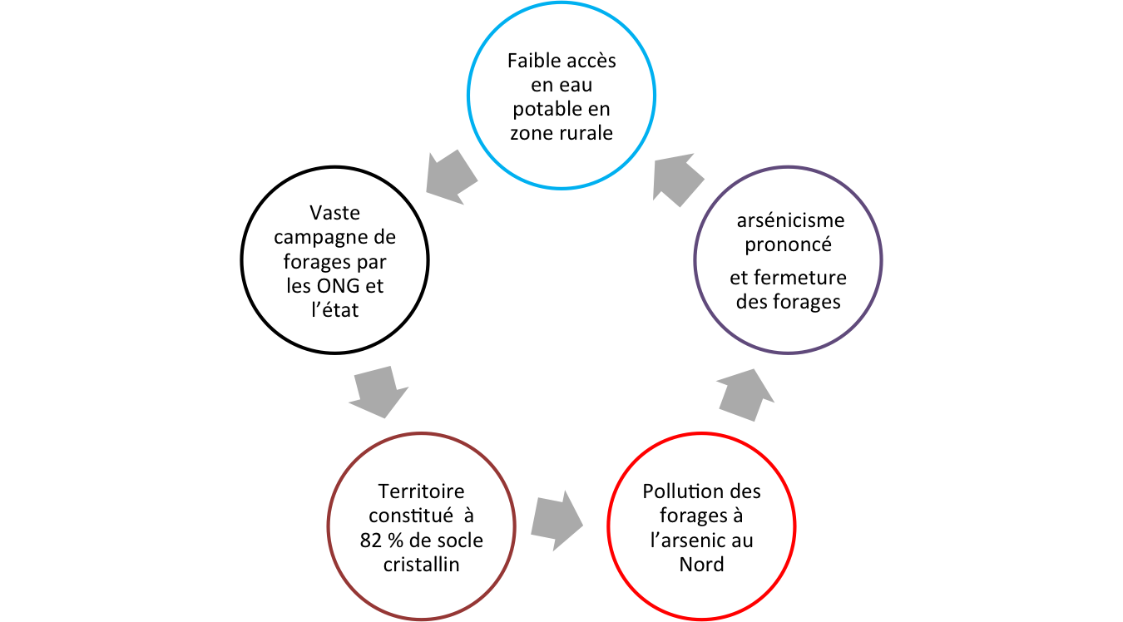
Problématique
Déséquilibre entre l’offre et la demande
Atteinte des OMD pour 2015
29.26% et 46.34% de mélanome et de kératoses à Essakane
Nécessité de creuser 50 à 120 m (Somé et al 2012 .
Teneur en As dans les forages pouvant atteindre 1600µg/l
Variations du niveau de la nappe :
pluviométrie/pompage : battement de la nappe

Slide 8
Objectif général et questions de recherche
Analyser les impacts sanitaires et sociaux des eaux de consommations polluées à l’arsenic dans un contexte de pénurie d’eau en milieu sahélien burkinabé
Quelles distributions spatiales des taux de concentration en As et leurs impacts sur l’accès à l’eau en milieu rural ?
Quelle est la perception du risque sanitaire des populations exposées à l’arsenic ?
L’arsénicisme est-il un facteur d’impact dans les changements des comportements individuels ou collectifs en milieu rural burkinabé ?
Quels sont les déterminants individuels des niveaux d’intoxication

Slide 9
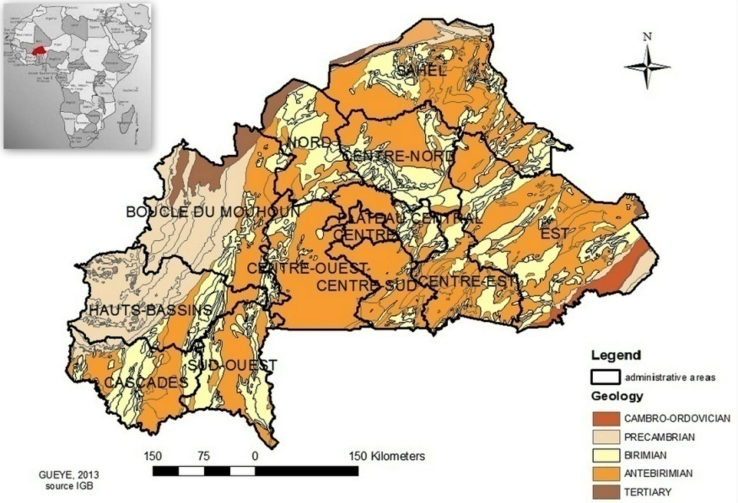
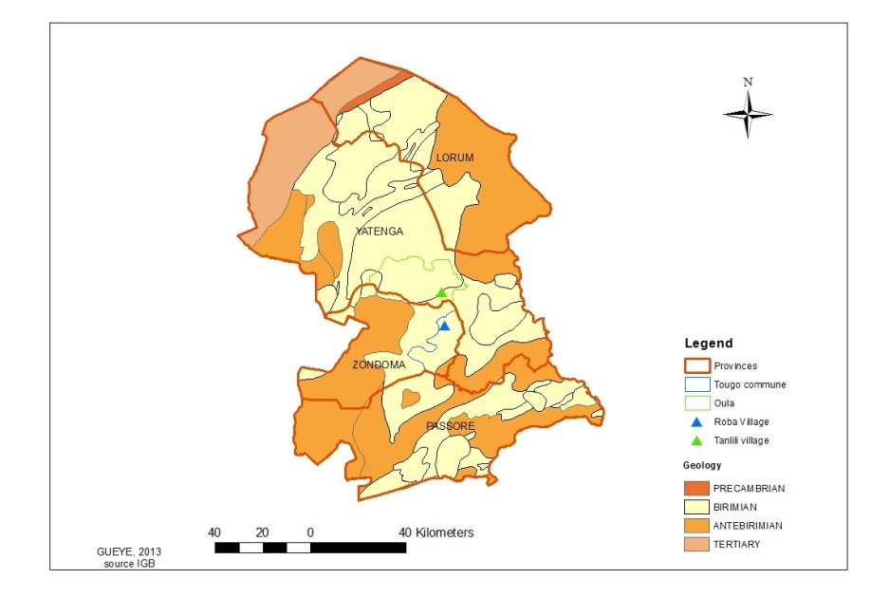
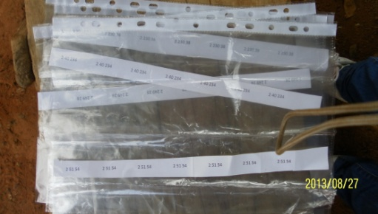
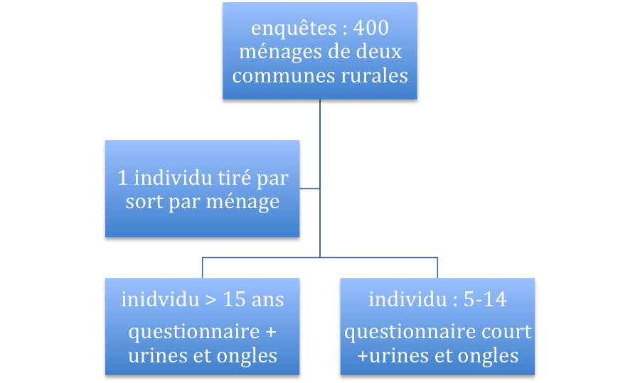
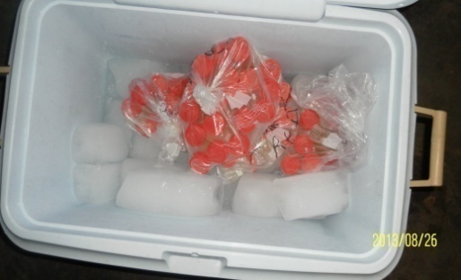
Méthodologie
Collecte de données

Slide 10
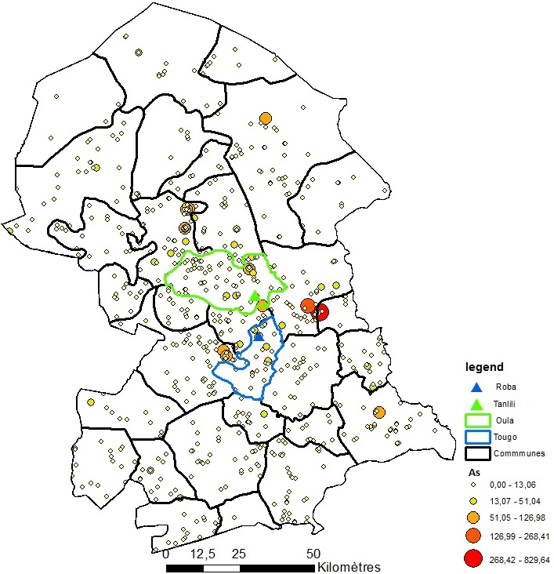
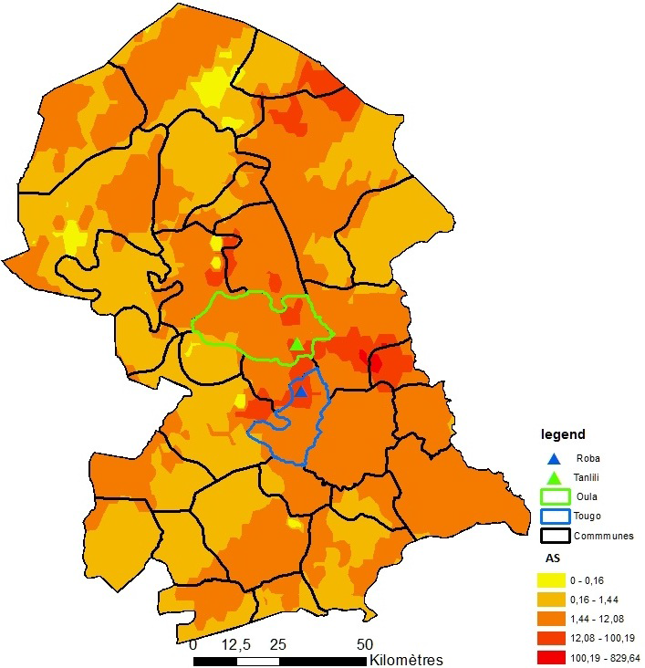
Résultats (Préliminaires)
Une identification des zones potentiellement affectées et qui n’ont pas encore été identifiées dans la région nord

Slide 11
Merci de votre attention

